Slide 1









Slide 2




Slide 3
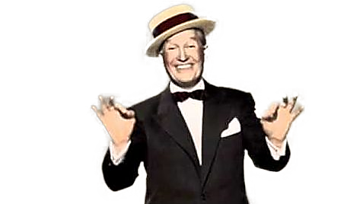
01 - le twist du canotier
02 - moi, avec une chanson
03 - mômes de mon quartier
04 - un clochard m'a dit

Slide 4







































